Slide 1
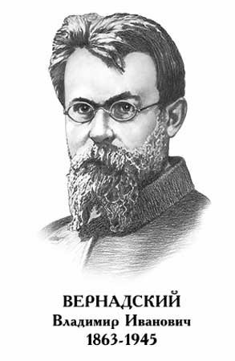
теория сложных систем: ноосферный контекст
Обзорный доклад
Профессор, доктор философских наук О.А. Габриелян
Профессор И.Э. Сулейменов, к.ф.-м.н., д.х.н., акад. НИА РК

Slide 2
Актуальность
Активное становление дисциплинарной структуры науки в последней четверти XIX века к настоящему времени де-факто привело к фрагментации научного знания.
Ценность интеграции заключается, прежде всего в стратегическом видении перспектив развития науки и человечества в целом. Первое важно в связи с тем, что именно наука в последнее столетие выполняла функцию стратегирования, а второе обстоятельство объясняется тем, что человечество встало перед экзистенциальными вызовами своему существованию. Речь идет как об угрозе ядерной войны, так и самой природе человека в связи с возможностью не только ее менять (генная инженерия), но и заменять (Искусственный Интеллект).

Slide 3
Новая реальность – Предметная область исследования
Сегодня ноосфера (ноосферная реальность) – это глобальная информационно-коммуникационная среда; формируется в процессе взаимодействия людей, и включает в себя коллективное сознательное и бессознательное человечества, что определяет его деятельность и материализуется в глобальном масштабе в различных ее предметных формах.
Эта среда со своими законами формирования и развития. Ее можно объективно исследовать разными научными методами. Это новая форма существования материи. Она имеет двойственную природу, так как ею обладает сама информация. У этого «нового вещества» есть принципиально важная особенность. Его «атомы» разумны и обладают свободой воли.

Slide 4
ноосфера как информационно-коммуникативная среда
Разум человека в вопросе об эволюции биосферы и ее косной материи играет особо важную роль, по сути, именно он формирует глобальную информационно-коммуникативную среду. Такое толкование расширяет представление В.И. Вернадского о ноосфере.
Следует сконцентрировать внимание на таких феноменах и понятиях, как сознание человека и информация; прежде всего, на их «системных» качествах и возможности их исследования в новом методологическом формате, построенном на физике сложных систем.

Slide 5
Теория сложных систем: перспективы обновления физики
Считаем, что теория сложных систем, способна стать адекватным механизмом формирования целостного знания о природе, человеке и обществе, по крайней мере, на уровне, достаточном для формирования социальных стратегий. Обоснуем эту теорию как физическую, хотя очевидно, что она претендует на другой, более высокий, интеграционный статус.
Считаем, что «сложной» система становится, когда она приобретает способность воспринимать, перерабатывать и сохранять для ответа информацию. Эта способность формируется путем, фазового перехода. Природа представляет множество таких примеров. Для такой системы, первичным является, как ее элементы связаны друг с другом и то, как характер связей трансформируется со временем.

Slide 6
физика сложных систем снимает следующие проблемы:
единого описания сущностей разной природы: физической, психической, социальной и др.;
единого формализованного описания всего спектра явлений микро-, макро- и мегамира;
дезинтеграции науки как системы объективного знания.
Можно выдвинуть гипотезу, что физика (или шире – теория) сложных систем может снять проблему дезинтеграции науки и стать основой для построения целостной картины мира, в которой будут объединены науки о природе и науки о культуре. Знание приобретет целостный характер.

Slide 7
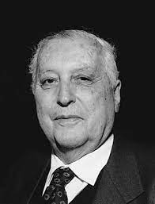
сложность
И. Пригожин считал - начинается эпоха, сравнимая «с эпохой греческих атомистов или Возрождения, когда зарождался новый взгляд на природу». ля него стало принципиально ясно, что «сложность» есть характеристика природы в ее различных проявлениях неживой, живой и социальной формах существования материи. Несводимость термодинамики к динамике (классической механике) маркирует эту проблему, и эта наука, собственно, стала первой наукой о сложном. Он избегал четкого определения сложной системы. Для него сложные системы – это такие системы, чье будущее не определено.

Slide 8
Постнеклассическая наука - ноосферная
Сегодня уже можно утверждать, что возможен новый синтез конкретных наук и философии, что выражается тезисом о конвергенции естественнонаучного и гуманитарного знания, шире - о ренессансе философского знания (новой натурфилософии – контенте науки, новой парадигме – «Новый Органон 2.0» - методологии; «Новом Просвещении» - социальных изменениях).
В новой парадигме, которую вполне обоснованно можно назвать ноосферной, мир рассматривается как единое целое физической и психической реальности.

Slide 9
Мифологичность сознания
Мифологичность как качество сознания. Миф как надличностная структура.
Миф не исчезает даже из науки, особенно из ее оснований. «Наука не рождается из мифа, но наука не существует без мифа, наука всегда мифологична» (Лосев А.Ф. Диалектика мифа).
В силу своей первичности и фундаментальности, именно использование мифологического сознания может стать способом выхода из гуманитарного кризиса, в который погружается человечество с его неопределенностью будущего, в частности, разрешить кризис дезинтеграции науки, ее технической и технологической угрозы в отношении Человека и Человечества.

Slide 10
Архетип нейросетевая модель
Нейросетевой подход позволяет построить соответствующую объяснительную модель, которая в известной степени операционализирует понятия архетип и коллективное бессознательное, объективирует их.
Нейросетевой подход объясняет процесс возникновения надличностных структур, к которым можно отнести и архетип.

Slide 11
Взаимодействие с надличностным уровнем переработки информации
Мистерии
Вакханалии.
Дионисийство (возрождающееся вновь и вновь).
С точки зрения нейросевой теории ноосферы, мистерии античного мира – это «память» о том, что с надличностным уровнем информации можно было взаимодействовать.
Сегодня эти практики становятся актуальными, в том числе, с точки зрения повышения эффективности образования.

Slide 12
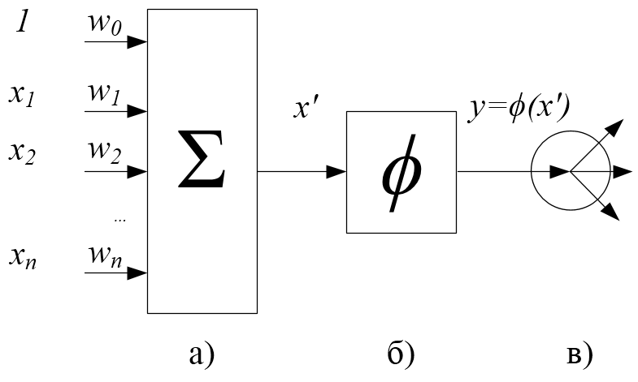
Методология формализация (схемы биологического и формального нейрона)

Slide 13
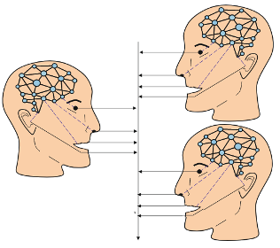
Методология нейросетевая модель коммуникации
Межличностное общение – это обмен сигналами между нейронами различных индивидов.
В результате образуется общая нейронная сеть, какнадличностный уровень переработки информации.
Он порождает нетривиальные информационные объекты, точно так же, как обмен сигналами между нейронами отдельного головного мозга порождает интеллект, сознание и разум отдельного человека.

Slide 14
Ноосфера нейросеть надличностная структура
Тот факт, что в результате межличностного общения возникает общая нейронная сеть, означает, что наряду с обыденным уровнем обработки информации, на котором оперирует каждый из нас как индивидуальность, существует и надличностный общечеловеческий уровень.
На этом уровне развиваются различные нетривиальные информационные сущности. Информационные объекты рассматриваемого типа появляются вследствие обмена сигналами между нейронами, но в одном случае такой обмен протекает в пределах головного мозга отдельного человека, а в другом – в пределах ноосферы или ее относительно самостоятельных фрагментов (например, этносов).

Slide 15
схема имитационной модели, отражающей базовые свойства глобальной коммуникационной сети
Существует вполне определенный объем информации, записанный в глобальную нейронную сеть. Она только опосредовано связана с информацией в памяти индивидов. Плотность связей между нейронами в пределах головного мозга существенно превышает плотность связей между нейронами, локализованным в головах разных людей.
Продолжая эту логику, можно прийти к выводу о существовании глобальной нейронной сети – ноосферы. Отсюда – тезис о применимости физики сложных систем к описанию ноосферы.

Slide 16
надличностные информационные объекты
Уровень | Локализация | Информационный объект
Личностный | Головной мозг индивида | Интеллект, разум, сознание человека
Надличностный | Информационно-коммуникативная среда, которую продуцируют и одновременно в ней находятся сложные системы. Ноосфера или ее фрагменты (государства, этносы, бюрократия, любая социальная группа, принимающая общее решение, язык и т.д.) | Формы общественного сознания: мифология, религия, наука, общественное мнение социальных групп, коллективное бессознательное, социокультурный код, менталитет, языки, бюрократия, социальные группы и т.д.

Slide 17
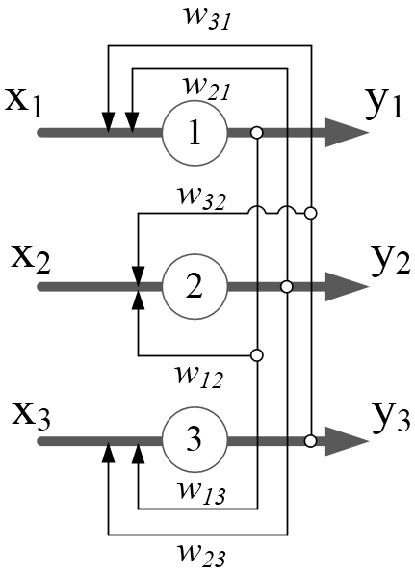
Формализация информационных надличностных объектов

Slide 18
Тезисы
В современных условиях коммуникации всё более и более уходят в телекоммуникационную сферу. Эта сфера и будет оказывать определяющее влияние как на развитие человеческой цивилизации, так и на развитие интеллекта как такового, фундаментально его меняя.
Если интеллект видовой признак человека, то характер его развития определяется главным образом тем, как развиваются межличностные коммуникации. Если они смещаются в сферу телекоммуникаций, то именно она и будет существенно определять характер этого признака.
Нейросетевой подход к физике сложных систем основывается на представлениях о том, что каждой системе, отвечающей категории сложного, может быть поставлена в соответствие некая нейронная сеть или ее аналог.

Slide 19
Интеллект. Разум. Сознание
Интеллект – составляющая сознания – носит операциональный характер. Система может быть интеллектуальной, но не разумной или сознательной. Интеллект работает в предметном мире.
Разум – составляющая сознания – непосредственно связан с речью, способен воспринимать, обрабатывать информацию и презентовать ее в символической форме посредством сигналов для обеспечения жизнедеятельности социального человека. Разум работает в предметном и символическом мире. Когда слова стали обозначать предметы, появился разум.
Сознание – высшая форма психического отражения действительности (в идеальной форме) как ее понимания путем восприятия и обработки информации в символической форме готовой для рефлексии; соотнесение целеполагания и осмысления в перспективе обеспечения жизнедеятельности. Сознание расширяет мир своей активности, добавляя к предметному и символическому миру мир целей, смыслов и самосознания.

Slide 20
Интеллект. Разум. Сознание Тезисы
Интеллект, разум и сознание – это не столько иерархически выстроенные понятия, сколько операционалы познавательного процесса. Они позволяют понять, а значит и работать с исследуемой ноосферной проблематикой.
Открытие надличностных информационных объектов и механизма их формирования позволяет утверждать, что человеческий интеллект является не признаком индивида, а признаком вида.
Сознание появилось в ходе эволюции коммуникационной среды, причем определяющую роль играли надличностные информационные объекты, которые формировались в глобальной коммуникационной среде – ноосфере – по механизмам, аналогичным тем, что приводят к формированию интеллекта, разума и сознания отдельного человека.

Slide 21
Эволюция сложных систем
Механизм эволюции, альтернативный дарвинистскому и основанный на аналогии между сложными системами и нейронными сетями, является, по-видимому, столь же универсальным, как и мутационный.
Механизм эволюции: природа объектов не меняется, меняется архитектура отношений между ними, когда достигается определенный уровень таких изменений происходит фазовый переход всей системы в целом в новое состояние. Фазовый переход мы наблюдаем как некий эмерджентный процесс.
Пример - ароморфозы.

Slide 22
Теория Дарвина – «кошмар Дженкина», Возражение Беннета, Дилема Холдейна
Теория эволюции Дарвина неверифицируема и отвечает ad hoc на возражения.
Могут существовать иные теории эволюции. Так, для фотосинтеза требуется весьма сложная последовательность биохимических реакций. Работать они могут «только все вместе». На первый план выходит эволюция системы как системной целостности.
Нейронная сеть (или ее аналоги) могут эволюционировать и тогда, когда свойства отдельных элементов остаются неизменными.

Slide 23
Становление и Эволюция сознания
Сознание человека на начальных этапах становления разума было коллективным. Индивидуальная составляющая стала доминировать на поздних стадиях эволюции.
Интеллект, разум и сознание человека имеют дуальную природу. В них всегда наличествовало и коллективное, и индивидуальное начало.
В современных условиях в силу форсированного развития телекоммуникационных технологий роль коллективного начала снова становится все более выраженной.

Slide 24
Приближенная Схема эволюции сознания
Сознание всегда эволюционировало
Этот процесс только ускоряется.
Здесь имеются и риски, и новые нетривиальные возможности.

Slide 25
Этика как надличностная структура
Человек – это животное, которое сошло с ума. Из этого безумия есть два выхода: ему необходимо или снова стать животным, или же стать большим, чем человек.
К. Юнг

Slide 26
Этика как «Третья сигнальная система»
Гипотеза: первые две сигнальные системы нуждаются в дополнении третьей, коей должна выступить этическая система.
Когда мы говорим об этике как о «третьей сигнальной системе», то мы, прежде всего, имеем в виду те кардинальные последствия, которые произойдут в результате этической эволюции человечества. «Элементы» человечества, как системы, не изменят своей природы, но они трансформируют архитектуру взаимоотношений (этические отношения). В результате такой перестройки произойдет фазовый переход к иной надличностной этической системе. Последствия такого перехода для человечества будут сравнимы с возникновением первых двух сигнальных систем.

